Slide 1

2024대비 초시생가이드_ver.1(MO)
프로젝트 명 | 2024대비 초시생가이드_ver.1(MO)
버전 | V1.0
작성일 | 2023.04.24
기획 담당자 | 온라인 컨텐츠기획팀 이승애
오픈 예정일 | 2023.4월중
내용 요약

Slide 2
프로젝트명
Description
*
1 | 탭 고정 1번탭 선택 시 슬라이드 2-4페이지 노출 2번탭 선택 시 슬라이드 5 페이지 노출 3번탭 선택 시 슬라이드 6-13페이지 노출 4번탭 선택 시 슬라이드 14페이지 노출 슬라이드 15-21 공통영역
2
3
4
2024년 소방공무원 시험 대비
미래인재소방
초시생 가이드
소방공무원 초단기 합격을 위한 시작
미래인재소방에서 모두 알려드립니다.
1
소방공무원 소개 | 시험 절차 / 응시 기준 | 시험 상세 안내 | 시험 분석
소방공무원이란?
대한민국의 소방공무원법의 적용을 받는 공무원으로,
화재를 예방 · 경계하거나 진압하고 화재, 재난 ·재해,
그 밖의 위급한 상황에서의 구조 · 구급 활동 등을
통하여 국민의 생명 · 신체 및 재산을 보호합니다.
그 역할에 따라 구조대원/구급대원/화재진압대원으로 나뉩니다.

Slide 3
◎ 소방공무원 직무 구분
프로젝트명
Description
*
1
2
3
4
소방직
소방구조직
화재진압
응급환자 구급활동 등
소방기본법
재난 및 안전관리 기본법에
따른 각종 재난
현장에서의 소방활동
소방구급직
운전직
재난현장에서 다수사상자
중증도 분류
병원 전 단계 응급환자
응급처치 및 병원 이송
소방차 운전 및 조작
일상점검 및 정비 등
소방차 현장 활동을 한
차량상태 유지
◎ 소방공무원 업무 내용
분야 | 업무내용
소방 | 화재현장 출동 및 화재진압, 시민 구조 업무 수행
구조 | 화재사고를 포함한 각종 사고현장, 재난현장에 출동 및 구조 업무 수행
구급 | 응급환자 처치 및 병원 이송에 특화된 업무 수행, 119 구급대로서 구급대 관리 및 현장 지원
화학 | 화학사고 대응, 화학사고 대응 매뉴얼 개발
정보통신 | 지휘센터 유무선 통신장비 운영, 소방서 정보통신 업무
자동차운전 | 소방차 운전 및 조작, 소방차 현장 활동을 위한 차량 상태 유지
항공(조종) | 산, 고층 등 구급차가 갈 수 없는 곳의 헬기 구조 업무 / 구조를 위한 헬기 조종 업무

Slide 4
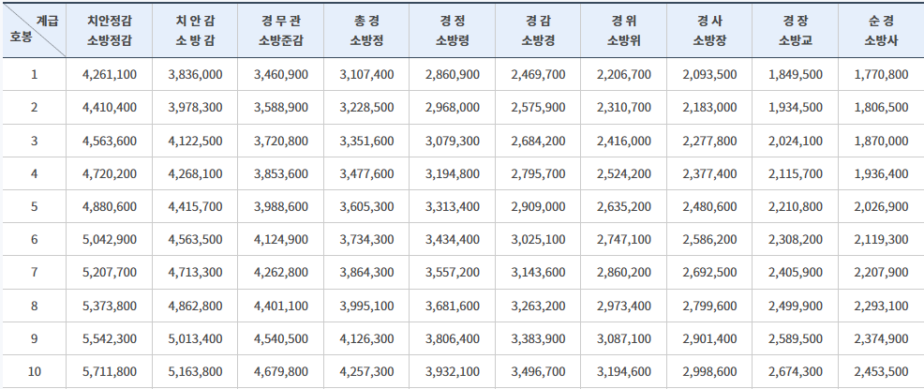
◎ 소방공무원 보수제도 및 복지
프로젝트명
Description
*
1 | 바로가기 연결 https://www.mpm.go.kr/mpm/info/resultPay/bizSalary/2023/#pay2023_7
2 | 바로가기 연결 https://www.mpm.go.kr/mpm/info/resultPay/bizPay03/
3
4
♠ 2023년 기준 소방공무원 봉급표
1
2
호봉표 더 보러가기 ▶
수당 확인하기 ▶
소방공무원 복지
복리후생비, 명절휴가비, 연가보상비,
자녀학비 보조수당, 초과근무수당, 특수수당,
퇴직연금, 주거안정혜택, 공무원 복지 포인트 등

Slide 5
1
프로젝트명
Description
*
1
2
3
4
소방공무원 소개 | 시험 절차 / 응시 기준 | 시험 상세 안내 | 시험 분석
◎ 시험 절차
* 2023년 시험 일정 기준
원서접수
필기시험
체력시험
신체검사
2.13(월) – 2.17(금)
3.18(토)
4.17(월) –
5.7(월)
별도 공고
합격자발표
면접시험
적성검사
7.7(금)
5.23(화) – 5.26(금)
5.16(화)
◎ 응시연령 및 자격조건
응시연령
분야별 | 계급 | 연령 | 생년월일
공채 | 소방사 | 18세 이상 40세 이하 | 2004.12.31. ~ 1981.1.1.
경채 | 소방사·소방교·소방장 | 20세 이상 40세 이하 | 2002.12.31. ~ 1981.1.1.
 | 소방위·소방경 | 23세 이상 40세 이하 | 1999.12.31. ~ 1981.1.1.
경채 (항공분야) | 소방장(항공정비) | 23세 이상 40세 이하 | 1999.12.31. ~ 1981.1.1.
 | 소방위(항공조종) | 23세 이상 45세 이하 | 1999.12.31. ~ 1976.1.1.
필수자격 : 자동자 운전면허 1종 대형면허 또는 1종 보통면허
→ 공채분야 응시자 + 경채분야 응시자 중 소방장 이하 시험 응시자만 해당
거주지 제한 없음
→ 신규채용 시험은 거주지의 제한이 없어 원하는 지역 선택하여 지원 가능

Slide 6
1
소방공무원 소개 | 시험 절차 / 응시 기준 | 시험 상세 안내 | 최근 시험 정보
프로젝트명
Description
*
1 | 탭 1 중 [시험 상세 안내] 선택 시
2 | 탭 2 고정 노출(슬라이드) → 탭 선택 시 해당 내용으로 바로 이동(스크롤 이동)
3
4
2
시험반영비율 | 필기시험과목 | 체력시험 | 신체검사 | 면접시험 | 가산점
▣ 시험 반영 비율(채점 비율)
시험구분 | 필기시험 | 신체/체력 시험 | 적성/면접시험 | 가산점
반영비율 | 50% | 25% | 25% | 5%
체력 · 면접 시험의 비중 강화로
필기와 체력을 동시에 준비할 필요성 ↑

Slide 7
1
시험반영비율 | 필기시험과목 | 체력시험 | 신체검사 | 면접시험 | 가산점
프로젝트명
Description
*
1
2
3
4
▣ 직렬별 필기시험 과목과 문항 수
직렬 | 시험 과목 수 | 필기 시험 과목
공채 | 필기 3과목(75문항) + 검정제 2과목 | 소방학개론(25문항), 소방관계법규(25문항), 행정법총론(25문항)
경채 (일반) | 필기 2과목(65문항) + 검정제 2과목 | 소방학개론(25문항), 소방관계법규(40문항)
경채 (구급) |  | 소방학개론(25문항), 응급처치학개론(40문항)
경채 (화학) |  | 소방학개론(25문항), 화학개론(40문항)
경채 (정보통신) |  | 소방학개론(25문항), 컴퓨터일반(40문항)
♠ 필기시험 합격 기준
과목별 만점의 40% 이상 득점자, 전 과목 총점의 60% 이상의 득점자 중 고득점자 순으로 결정
최종 선발인원별 정해진 비율 및 인원에 따름(선발인원 51명 이상일 경우 1.5배수 선발)
▣ 검정제(영어,한능검)
영어능력검정시험 기준 점수
구분 | TOEFL |  | TOEIC | TEPS | G-TELP | FLEX | TOSEL
 | PBT | IBT
기준점수 | 470점 이상 | 52점 이상 | 550점 이상 | 241점 이상 | 43점 이상 (level 2) | 457점 이상 | Advanced 510점 이상

Slide 8
프로젝트명
Description
*
1
2
3
4
한국사능력검정시험
시험의 종류 |  | 기준등급
한국사능력 검정시험 | 국사편찬위원에서 주관하여 시행하는 시험 | 3급 이상
♠ 검정제 인정 범위 및 기간
해당 검정시험기관의 정규(정기) 시험 성적만을 인정
필기시험일 역산 3년이 되는 해의 1월 1일 이후 실시된 시험에 한해 필기
시험 전날까지 발표된 성적만 인정됨
자체 유효기간이 2년인 시험의 경우, 유효기간 만료 전 사전등록 필수

Slide 9
시험반영비율 | 필기시험과목 | 체력시험 | 신체검사 | 면접시험 | 가산점
프로젝트명
Description
*
1
2
3
4
1
▣ 시험종목 및 평가점수
종목 | 성별 | 평가점수
 |  | 1 | 2 | 3 | 4 | 5 | 6 | 7 | 8 | 9 | 10
악력 (kg) | 남 | 45.3 ~ 48.0 | 48.1 ~ 50.0 | 50.1 ~ 51.5 | 51.6 ~ 52.8 | 52.9 ~ 54.1 | 54.2 ~ 55.4 | 55.5 ~ 56.7 | 56.8 ~ 58.0 | 58.1 ~ 59.9 | 60.0 이상
 | 여 | 27.6 ~ 28.9 | 29.0 ~ 30.2 | 30.3 ~ 31.1 | 31.2 ~ 31.9 | 32.0 ~ 32.9 | 33.0 ~ 33.7 | 33.8 ~ 34.6 | 34.7 ~ 35.7 | 35.8 ~ 36.9 | 37.0 이상
배근력 (kg) | 남 | 147 ~ 153 | 154 ~ 158 | 159 ~ 165 | 166 ~ 169 | 170 ~ 173 | 174 ~ 178 | 179 ~ 185 | 186 ~ 194 | 195 ~ 205 | 206 이상
 | 여 | 85 ~ 91 | 92 ~ 95 | 96 ~ 98 | 99 ~ 101 | 102 ~ 104 | 105 ~ 107 | 108 ~ 110 | 111 ~ 114 | 115 ~ 120 | 121 이상
앉아 윗몸 앞으로 굽히기 (cm) | 남 | 16.1 ~ 17.3 | 17.4 ~ 18.3 | 18.4 ~ 19.8 | 19.9 ~ 20.6 | 20.7 ~ 21.6 | 21.7 ~ 22.4 | 22.5 ~ 23.2 | 23.3 ~ 24.2 | 24.3 ~ 25.7 | 25.8 이상
 | 여 | 19.5 ~ 20.6 | 20.7 ~ 21.6 | 21.7 ~ 22.6 | 22.7 ~ 23.4 | 23.5 ~ 24.8 | 24.9 ~ 25.4 | 25.5 ~ 26.1 | 26.2 ~ 26.7 | 26.8 ~ 27.9 | 28.0이상
제자리 멀리뛰기 (cm) | 남 | 223 ~ 231 | 232 ~ 236 | 237 ~ 239 | 240 ~ 242 | 243 ~ 245 | 246 ~ 249 | 250 ~ 254 | 255 ~ 257 | 258 ~ 262 | 263 이상
 | 여 | 160 ~ 164 | 165 ~ 168 | 169 ~ 172 | 173 ~ 176 | 177 ~ 180 | 181 ~ 184 | 185 ~ 188 | 189 ~ 193 | 194 ~ 198 | 199 이상
윗몸 일으키기 (회/분) | 남 | 43 | 44 | 45 | 46 | 47 | 48 | 49 | 50 | 51 | 52이상
 | 여 | 33 | 34 | 35 | 36 | 37 | 38 | 39 | 40 | 41 | 42이상
왕복 오래 달리기 (회) | 남 | 57 ~ 59 | 60 ~ 61 | 62 ~ 63 | 64 ~ 67 | 68 ~ 71 | 72 ~ 74 | 75 | 76 | 77 | 78 이상
 | 여 | 28 | 29 ~ 30 | 31 | 32 ~ 33 | 34 ~ 36 | 37 ~ 39 | 40 | 41 | 42 | 43 이상

Slide 10
프로젝트명
Description
*
1
2
3
4
▣ 변경되는 체력 시험[2024년 시행 예정]
기존 | 변경
종목식 체력검사 총 6개 개별 종목 측정 | 순환식 체력검사 6개 종목 미정 (연구를 통해 6개 시험종목 확정 예정)
악력 배근력 앉아 윗몸 앞으로굽히기 제자리 멀리뛰기 윗몸 일으키기 왕복오래달리기 총점 60점 중 30점 이상 합격 | 버피테스트 호스끌기 호스당기기 장비옮기기 메디신볼 벽 던지기 누워서 당기기 중량썰매 밀기 엎드려 기기 요구조자 옷깃 끌기 왕복오래달리기 시행일 및 규칙 미정
※ 2024년 모집요강 필히 확인 요망
♠ 체력시험 합격 기준
악력, 배근력, 앉아윗몸앞으로굽히기,제자리멀리뛰기,윗몸일으키기,왕복오래달리기 6종목에 대한 평가점수를 합산하여 총점 60점의 50% 이상인 30점 이상 득점 시 합격합니다.

Slide 11
1
프로젝트명
Description
*
1
2
3
4
시험반영비율 | 필기시험과목 | 체력시험 | 신체검사 | 면접시험 | 가산점
▣ 신체 조건
부분별 | 합격기준
체격 | 시험실시권자가 지정한 기관에서 실시한 소방공무원 채용시험 신체검사의 결과 건강상태가 양호하고, 직무에 적합한 신체를 가져야 한다.
시력 | 두 눈의 시력(교정시력을 포함한다)이 각각 0.8 이상이어야 한다.
색각(色覺) | 색맹 또는 적색약(赤色弱)(약도를 제외한다)이 아니어야 한다.
청력 | 두 귀의 청력(교정청력을 포함한다)이 각각 적어도 40데시벨(dB) 이하의 소리를 들을 수 있어야 한다.
혈압 | 고혈압(수축기혈압이 145㎜Hg을 초과하거나 확장기 혈압이 90㎜Hg을 초과하는 것) 또는 저혈압(수축기혈압이 90㎜Hg 미만이거나 확장기혈압이 60㎜Hg 미만인 것)이 아니어야 한다.
운동신경 | 운동신경이 발달하고 신경 및 신체에 각종 질환의 후유증으로 인한 기능상 장애가 없어야 한다.
♠ 신체검사 합격 기준
체력시험 합격자를 대상으로 시험실시기관에서 지정하는 종합병원에서 발급받은 ‘소방공무원 채용 신체검사서＇를 기준으로
신체검사 판정관이 종합적으로 판정하여 합격자를 지정합니다.

Slide 12
시험반영비율 | 필기시험과목 | 체력시험 | 신체검사 | 면접시험 | 가산점
프로젝트명
Description
*
1
2
3
4
1
▣ 면접 시험
시험방법(현행)
구분 | 방식 | 평정요소
1단계 | 집단면접 | 전문지식·기술과 그 응용능력 (10점) 창의력·의지력, 그 밖의 발전 가능성 (10점) 의사발표의 정확성과 논리성 (10점)
2단계 | 개별면접 | 소방공무원으로서의 적성 (20점) 예의·품행·성실성·봉사성 (10점)
시험방법(개선안)
※개선 시점에 따라 개선안으로 면접시험이 시행될 수 있음.
구분 | 방식 |  | 평정요소
1단계 | 개별면접 | 발표면접 | 문제해결능력 (10점) 의사소통능력 (10점)
 |  | 인성면접 | 소방공무원으로서의 공직관 (10점) 팀워크 및 협업능력 (10점) 침착성 및 책임감 (10점)
현재 법령 개정중으로 면접시험의 응시방법·평정요소 등 세부내용 별도공고 예정

Slide 13
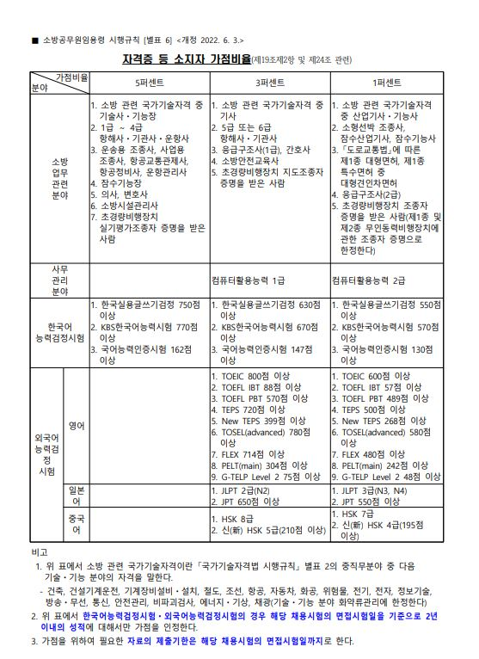
시험반영비율 | 필기시험과목 | 체력시험 | 신체검사 | 면접시험 | 가산점
프로젝트명
Description
*
1 | 선택 시 첨부자료 팝업 첨부자료 – 자격증 등 소지자 가점비율[시행규칠 별표6]
2
3
4
▣ 가산점[반영 비율 최대 5%]
1
가산대상 자격증 종류 확인하기 ▶
 | 5% | 3% | 1%
소방관련 (자격증, 면허증) | 소방관련 국가기술자격증 기술사, 기능장 초경량비행장치 실기평가조종자 | 소방관련 국가기술자격증 기사 초경량비행장치 지도조종자 | 소방관련 국가기술자격 중 산업기사, 기능사 제1종 대형면허, 제1종 특수면허 중 대형견인차면허 초경량비행장치 조종자(1종,2종)
사무관리 | - | 컴퓨터활용능력 1급 | 컴퓨터활용능력 2급
국어 | 한국실용글쓰기검정 750점 이상 한국어능력시험 770점 이상 국어능력인증시험 162점 이상 | 한국실용글쓰기 검정 630점 이상 한국어능력시험 670점 이상 국어능력인증시험 147점 이상 | 한국실용글쓰기 검정 550점 이상 한국어능력시험 570점 이상 국어능력인증시험 130점 이상
영어 | - | TOEIC 800 이상 G-TELP Level2 75 이상 | TOEIC 600 이상 G-TELP Level2 48 이상
1

Slide 14
1
프로젝트명
Description
*
1
2
3
4
소방공무원 소개 | 시험 절차 / 응시 기준 | 시험 상세 안내 | 최근 시험 정보
◎ 최근 3개년 인원 변화와 필기 합격선
 | 채용인원 | 출원인원 | 필기시험 응시율(%)
2021년 | 4,438 | 47,709 | 87.8%
2022년 | 3,774(▼664) | 36,151(▼11,558) | 87.78%
2023년 | 1,560(▼2,214) | 21,575(▼14,576) | 88.9%
 | 필기 합격선 (서울공채) |  | 필기 합격선 (경기공채) |  | 필기 합격선 (부산공채)
 | 남 | 여 | 남 | 여 | 남 | 여
2021년 | 341.4점 | 398.5점 | 369.6점 | 386.6점 | 362.2점 | 414.2점
2022년 | 385점 | 410점 | 385점 | 370점 | 400점 | 380점
2023년 | 260점 | 260점 | 260점 | 264점 | 264점 | 268점
*2023년부터 영어, 한국사 검정제도 도입으로 5과목 → 3과목으로 과목 개편
♠ 최근 3개년도 채용인원과 출원인원의 감소 이유는?
2021년부터 ‘응시원서 중복접수 제한’에 따라 출원인원의 감소 추세가 시작되었으며 2023년에는 가장 적은 인원인 1,560명 채용으로 21,575명이 원서를
접수하였습니다. 시험 개편으로 인하여 타 공무원 직렬 수험생의 응시가 제한되면서 공채 출원인원의 감소가 더욱 뚜렷해 지는 경향을 볼 수 있습니다.
♠ 2023년부터 시험과목의 변화(전공과목 3과목)
→ 필기 합격선 점수 차이
2022년까지 총 5과목(국어, 영어, 한국사, 전공2과목)으로 진행되는 소방공무원 시험이 2023년 부터 검정제(영어, 한능검) + 전공 필기시험(소방학개론, 소방관계법규, 행정법총론)으로 진행되어 필기합격선의 점수 차이가 나타납니다.

Slide 15

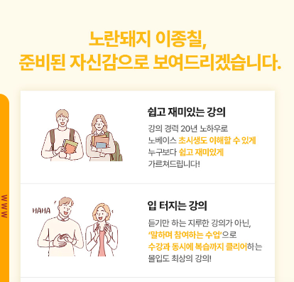
프로젝트명
Description
* | 공통영역(슬라이드 15-21)
1 | 이종칠P 교수홈 바로가기 https://www.miraeij.com/fire/professor/home/?c3RlYWNoZXJfZms9OTA=
2
3
4
2024년 초단기 합격을 위한
미래인재소방 과목별 합격전략
소방학개론 /소방관계법규 이종칠 | 행정법총론 김정일 | G-TELP 김준기 | 한국사능력검정 원유철
1

Slide 16
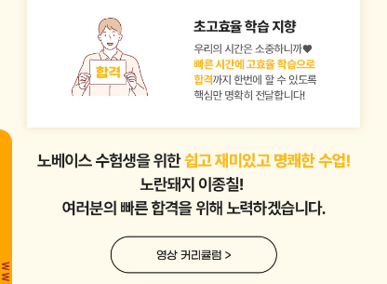
프로젝트명
Description
* | 공통영역(슬라이드 15-21)
1 | 영상 커리큘럼 url https://youtu.be/NCyKkTuE3fI
2 | 바로가기 https://www.miraeij.com/fire/professor/home/notice/view.php?ssite_code=5&steacher_fk=90&sdisplay=1&no=135
3 | 바로가기 https://www.miraeij.com/fire/professor/home/notice/view.php?ssite_code=5&steacher_fk=90&sdisplay=1&no=136
4
1
2
2023년 소방공채 소방학개론 총평 및 학습법 확인하기
3
2023년 소방공채 소방관계법규 총평 및 학습법 확인하기
이종칠 교수님의 2024 합격 전략법
1. 학문을 배우는게 아닌, 합격 하기 위한 공부!
오로지 합격하기 위해 필요한 내용만 공부한다!
2. 복습시간을 단축시키는 공부!
일방적으로 듣기만 하는 수업이 아닌, 질문에 대답하며
‘보고, 듣고, 말하는’ 수업을 통해 복습까지 한번에 클리어!

Slide 17
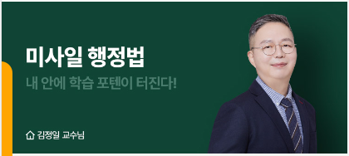
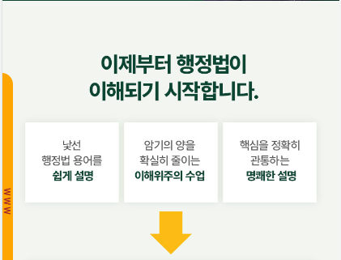
소방학개론/ 소방관계법규 이종칠 | 행정법총론 김정일 | G-TELP 김준기 | 한국사능력검정 원유철
프로젝트명
Description
* | 공통영역(슬라이드 15-21)
1
2
3
4
1

Slide 18
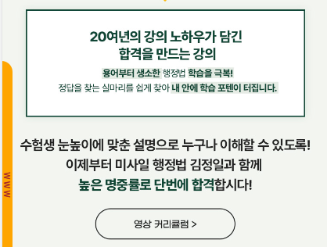
프로젝트명
Description
* | 공통영역(슬라이드 15-21)
1 | 김정일P 커리큘럼 가이드 바로가기 https://youtu.be/bAjETjSOreA
2 | 공지사항 바로가기 https://www.miraeij.com/fire/professor/home/notice/view.php?ssite_code=5&steacher_fk=92&sdisplay=1&no=134
3
4
1
2
2023년 소방공채 행정법총론 총평 및 학습법 확인하기
김정일 교수님의 2024 합격 전략법
1. ‘이해’가 무엇보다 우선입니다.
많은 양의 행정법을 다 외우는 것이 아닌, ‘이해’ 위주의
학습으로 암기의 양을 확실히 줄여야 합니다.
2. 핵심을 정확히 관통하는 학습
낯선 행정법 용어를 익숙하게 만드는 것부터 정답을 쉽게
찾는 방법까지! 결국은 핵심을 관통하여 정답을 빠르고 쉽게
찾을 수 있도록 합니다.

Slide 19

소방학개론/ 소방관계법규 이종칠 | 행정법총론 김정일 | G-TELP 김준기 | 한국사능력검정 원유철
프로젝트명
Description
* | 공통영역(슬라이드 15-21)
1 | 김준기P 홈 바로가기 https://www.miraeij.com/fire/professor/home/?c3RlYWNoZXJfZms9OTE=
2 | 김준기P 커리큘럼 가이드 바로가기 https://youtu.be/2MYOBO0hnys
3
4
G-TELP
김준기
1
2
[영상 커리큘럼 바로가기 ▶]
김준기 교수님의 2024 합격 전략법
1. 응시자격 43점! 48점을 목표로 하는 공부!
가산점까지 충족하기 위한 점수 48점을 위해
출제 범위와 문제 유형이 뚜렷한 문법만 집중해도 합격 가능합니다!
2. 문법이 가장 쉬운 G-Telp, 가성비 공부법!
문제에 주어진 문법적 단서와 지문을 찾아 문법 해결!

Slide 20
소방학개론/소방관계법규 이종칠 | 행정법총론 김정일 | G-TELP 김준기 | 한국사능력검정 원유철
프로젝트명
Description
* | 공통영역(슬라이드 15-21)
1 | 원유철P 홈 바로가기 https://www.miraeij.com/fire/professor/home/?c3RlYWNoZXJfZms9ODg=
2 | 원유철P 영상 바로가기 https://youtu.be/X1Y8cgiinP8
3
4
한능검
원유철
1
2
[영상 커리큘럼 바로가기 ▶]
원유철 교수님의 2024 합격 전략법
최소시간 × 최고효율 한능검 완전 정복!
절대평가 시험 한능검! 합격점수 60점을 위해
최소한의 시간만 투자해서 효율적으로 끝내주는 학습법!
출제확률 높은 문제만 선별하여 점수를 공략!
문제은행식의 출제 방식에 맞춰 3회 이상 출제되었던 지문들을 중점적으로 선별하여 반복 훈련!

Slide 21

프로젝트명
Description
* | 공통영역(슬라이드 15-21)
1 | 소방0원패스 바로가기 https://www.miraeij.com/fire/classes/online/pass/pass1/
2 | 소방 올공독한반 바로가기 https://www.miraeij.com/fire/promotion/allgong/
3 | 공감 스토리 바로가기 https://www.miraeij.com/fire/promotion/campaign/#tab1
4
1
*중앙일보 후원 2023 히트브랜드 대상 1위 교육서비스 부문 미래인재컴퍼니
*
1위가 만든 월 1만원대 소방 프리패스
수강 기간 내 합격 시 전액 환급! 갓성비 끝판왕!
0원 미래패스
바로 확인하기 ▶
2
‘이해,훈련,기출,습관’
이 모든 것을 한번에 담았다!
소방 올공 독한반
바로 확인하기 ▶
3

